Slide 1
Національний заповідник «Замки Тернопілля»
Міністерство культури України
Пам’ять про минуле – запорука майбутнього!

Slide 2
8 лютого 1994 року на базі архітектурного комплексу Збаразького замку XVII століття, церкви Преображення Господнього 1600 року, ансамблю споруд монастиря ордену отців Бернардинів, які є пам’ятками архітектури національного значення та ряду інших пам’яток міста та району указом президента України було створено
Державний історико-архітектурний
заповідник у місті Збаражі.
У 1999 році до складу Заповідника ввійшов Вишневецький архітектурно-ландшафтний комплекс – пам’ятка архітектури національного значення XIV-XIX століть. У 2002 році утворено філію Заповідника у міста Скалаті Підволочиського району, центральним об’єктом якої став Cкалатський замок XVII століття. 15 січня 2005 року Заповіднику надано статус Національного і перейменовано у
Національний заповідник
«Замки Тернопілля».
У 2008 році до складу Національного заповідника увійшли ще сім замків, це: замок у місті Теребовля, замок в смт. Микулинці, замки в с. Язловець, с. Підзамочок та смт. Золотий Потік, фортеці у смт. Скалі Подільській та с. Кривче. У 2010 році, до складу Заповідника увійшов одинадцятий замок – у місті Чортків.

Slide 3
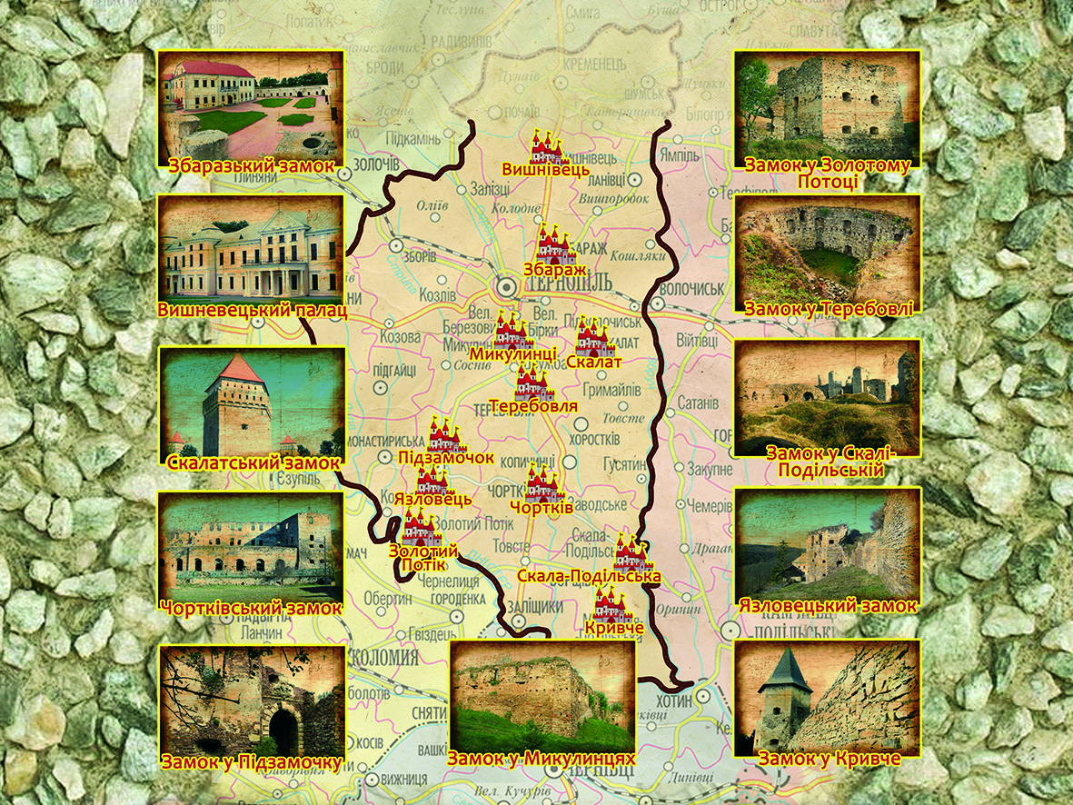
Національний заповідник «Замки Тернопілля

Slide 4
Національний заповідник «Замки Тернопілля»
Реставраційно-відновлювальна робота
Наукова діяльність
Туризм
Міжнародна діяльність
Виставкова діяльність
Фондова та музейна справа
Видавнича діяльність
Масово-просвітницька робота
Проведення фестивалів та масових заходів
Господарська діяльність
Робота науково-методичної ради
Благодійна діяльність

Slide 5
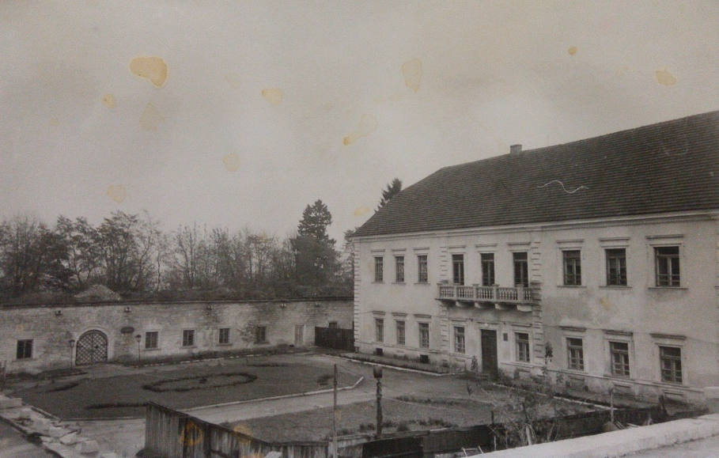
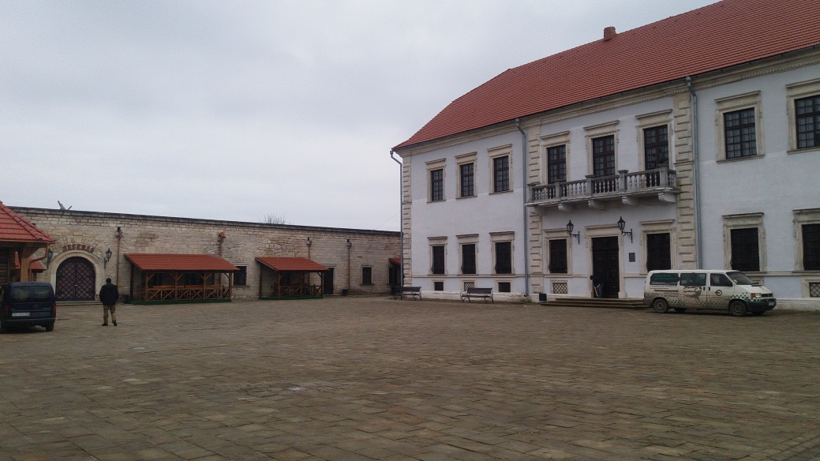
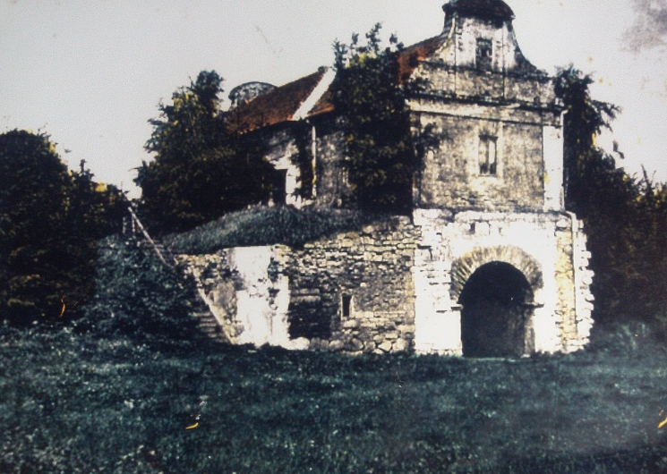
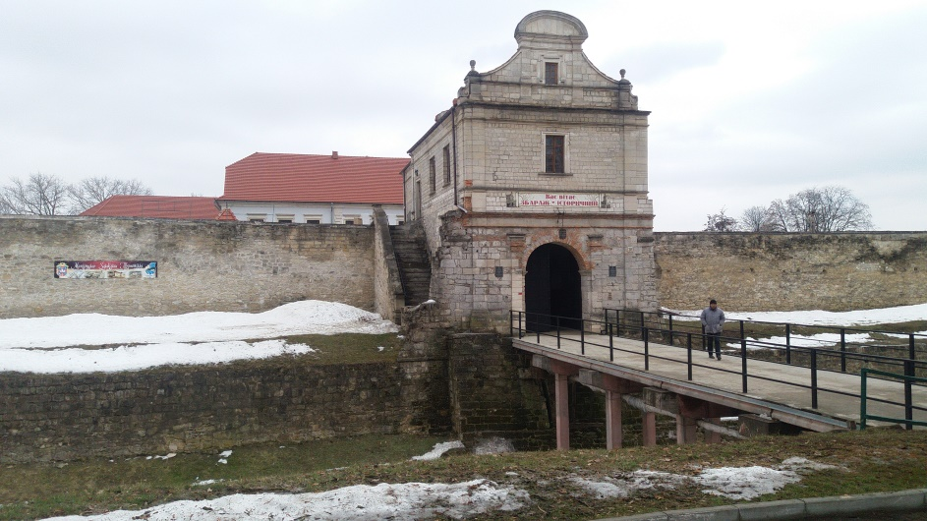
Збаразький замок: до створення заповідника і сьогодні.

Slide 6
Органний зал

Slide 7
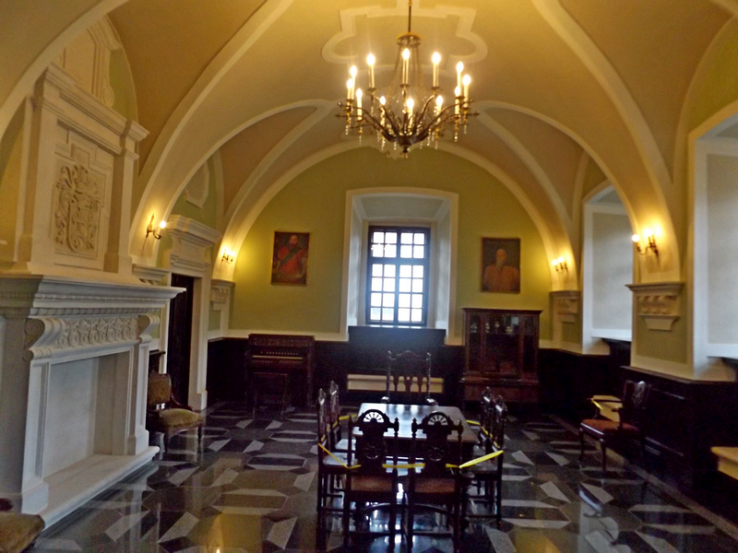
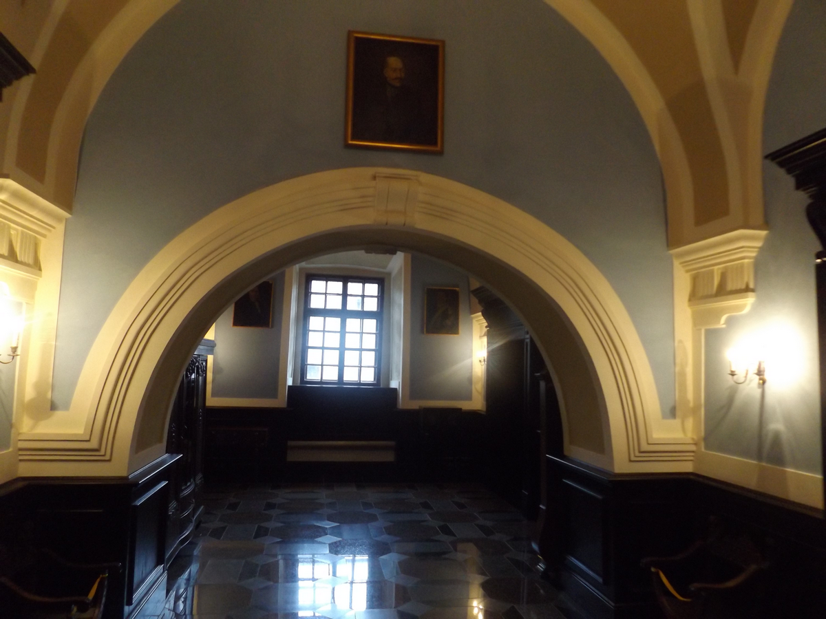
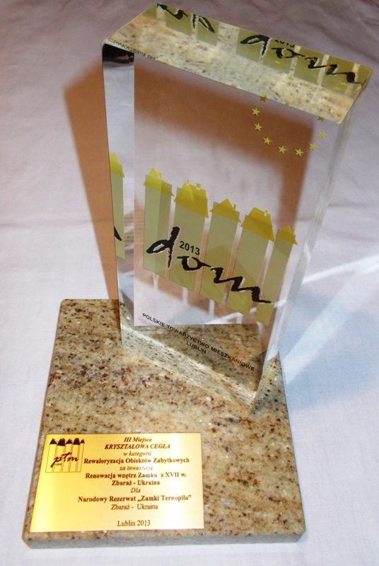
Блакитна та
оливкова їдальні
Кришталева цегла
(Люблін 2013)

Slide 8
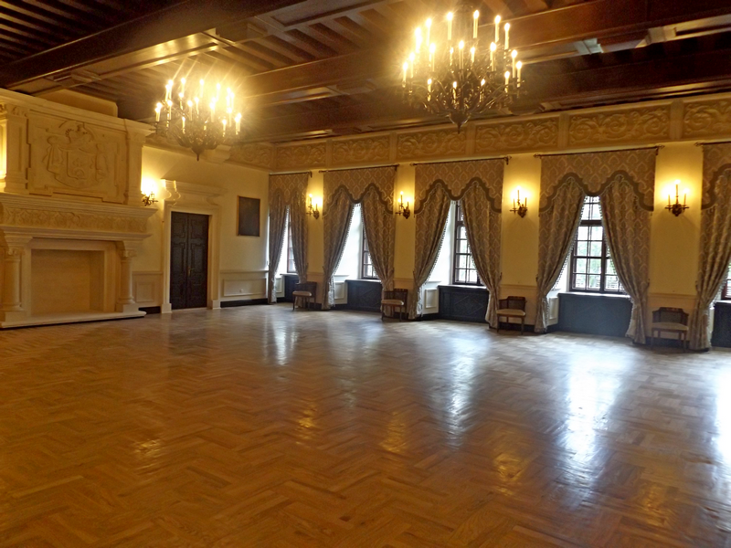
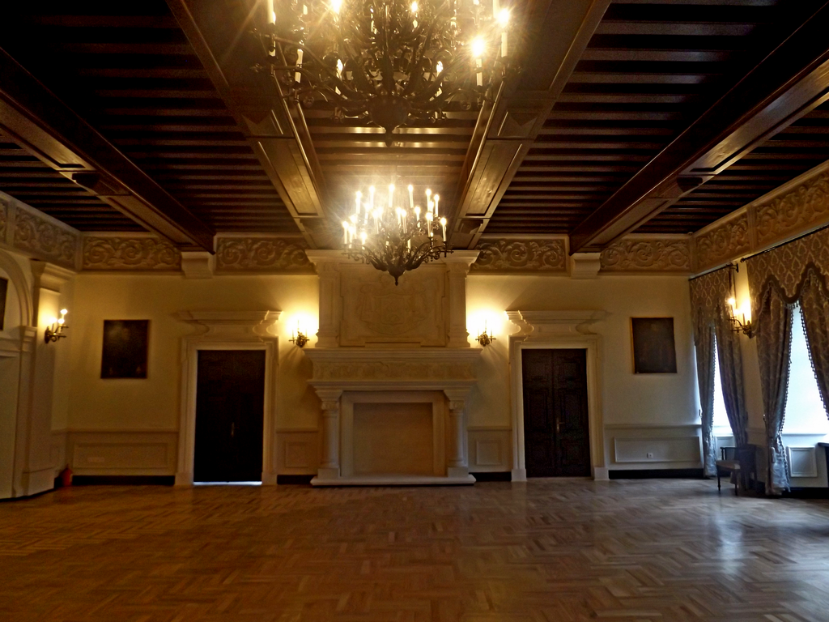
Білокамінна зала

Slide 9
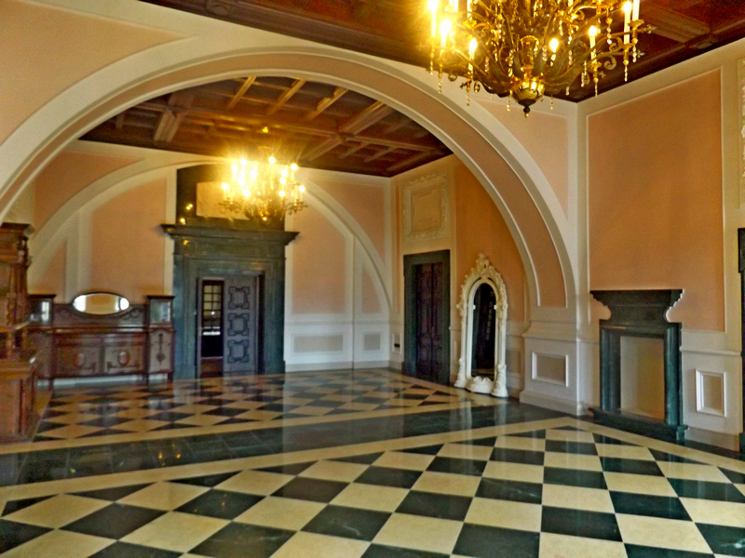
Мармуровий хол

Slide 10
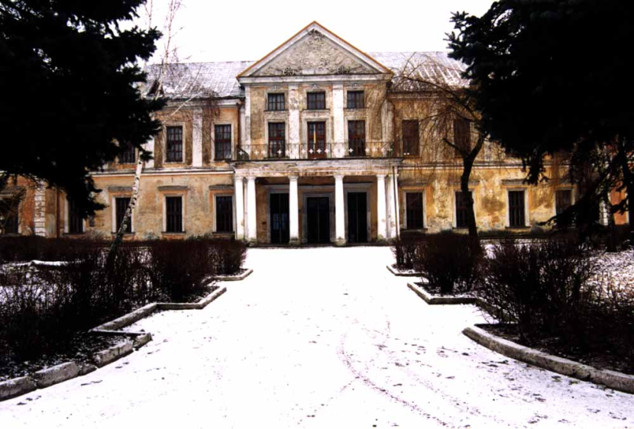
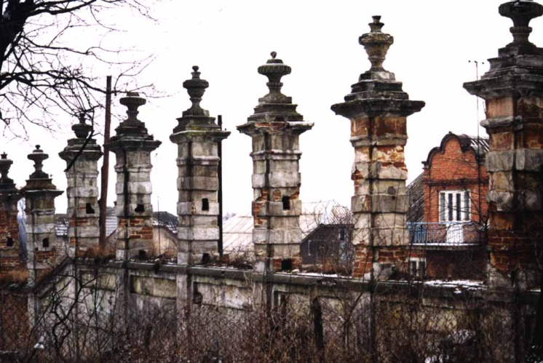
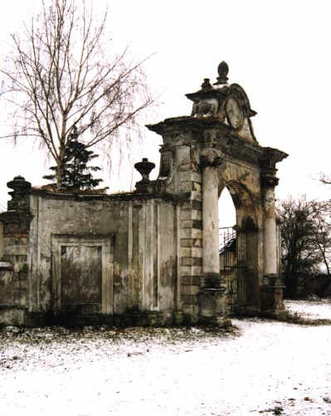
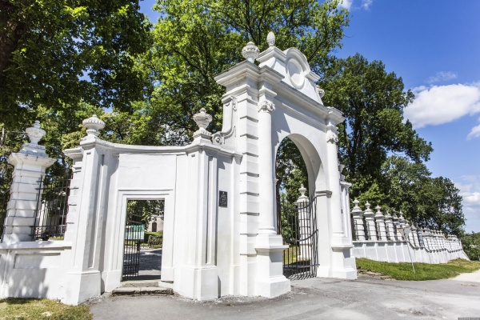
Вишнівецький палацово-парковий комплекс: до входження у заповідник і сьогодні.

Slide 11
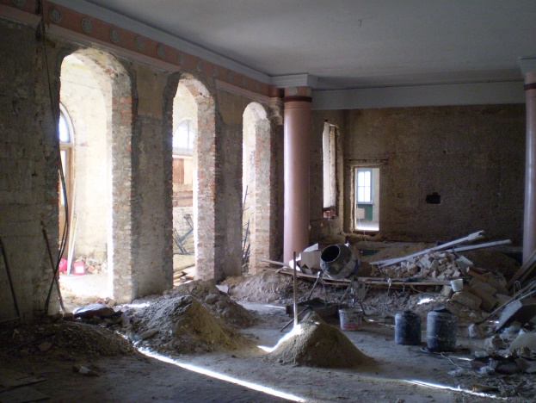
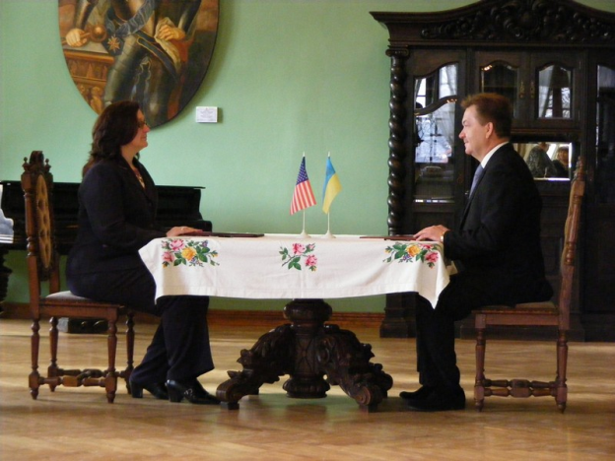
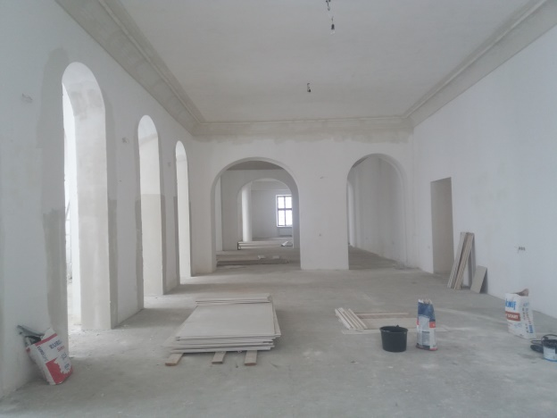
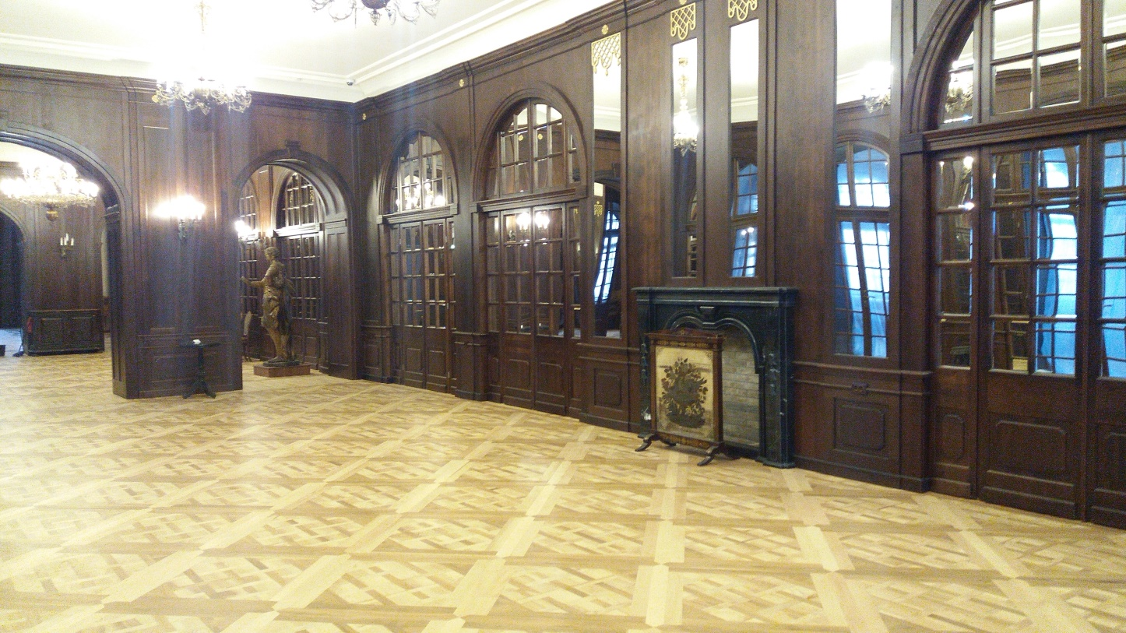
Відновлення Дзеркальної Зали

Slide 12
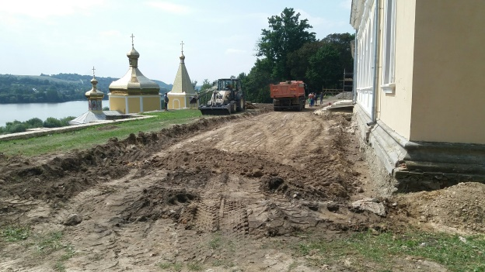
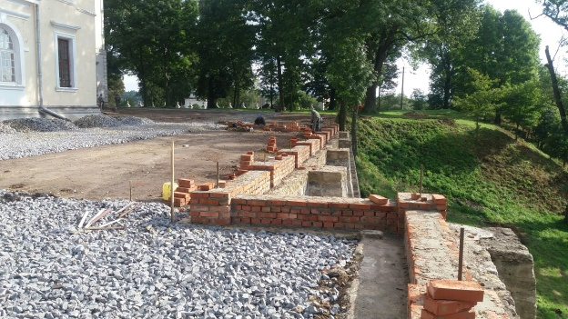
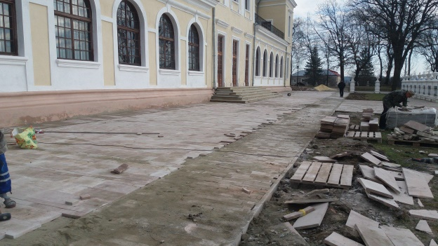
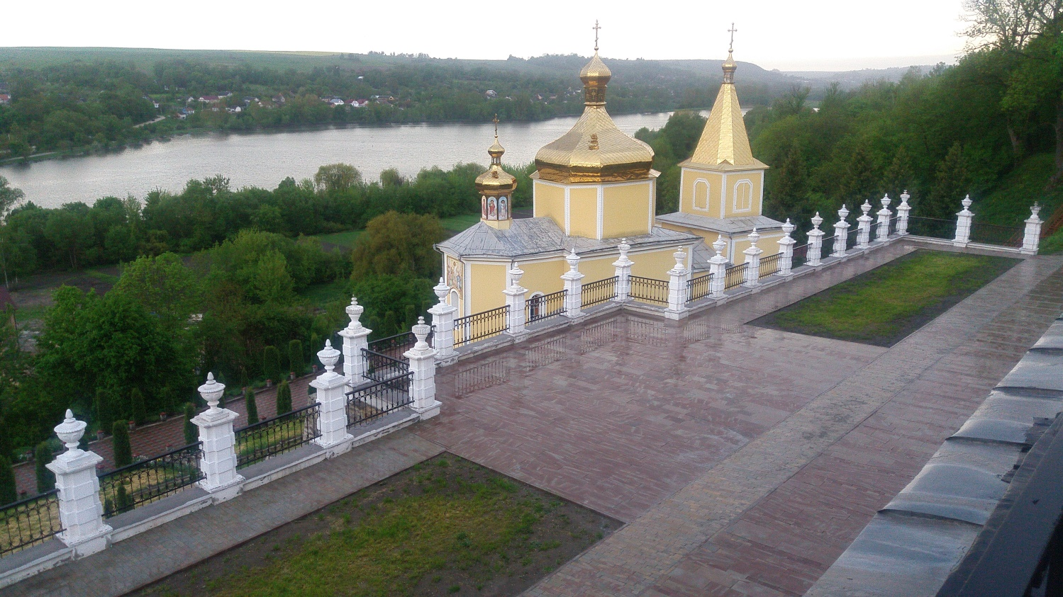
Відновлення південної оглядової тераси.

Slide 13
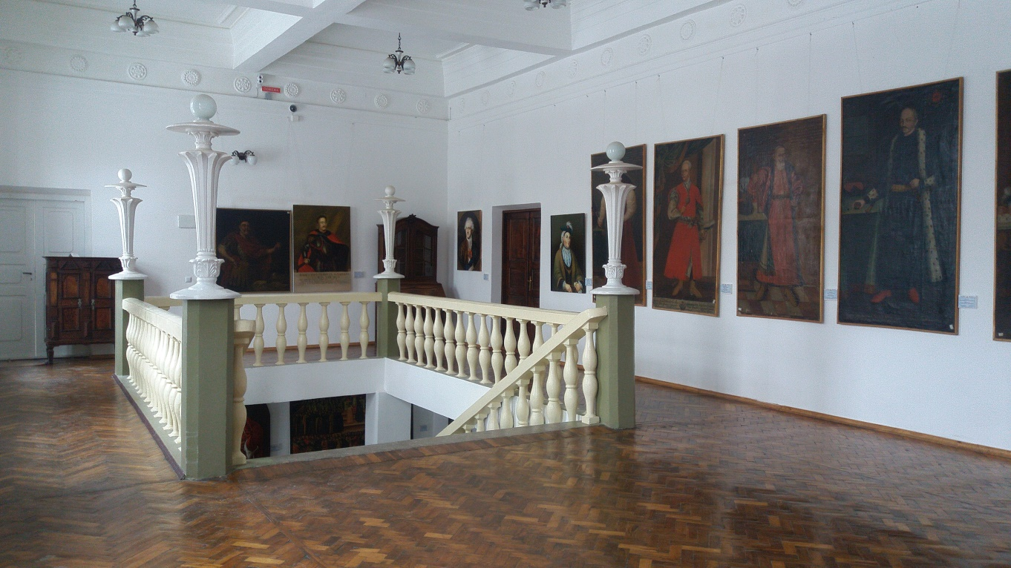
Відновлені нижній та верхній вестибюлі

Slide 14
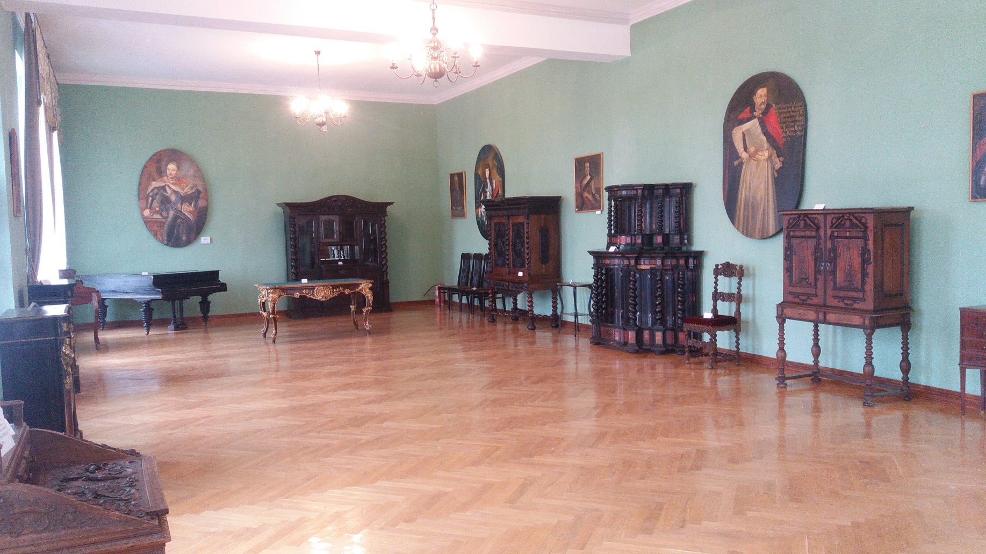
Зелена зала

Slide 15
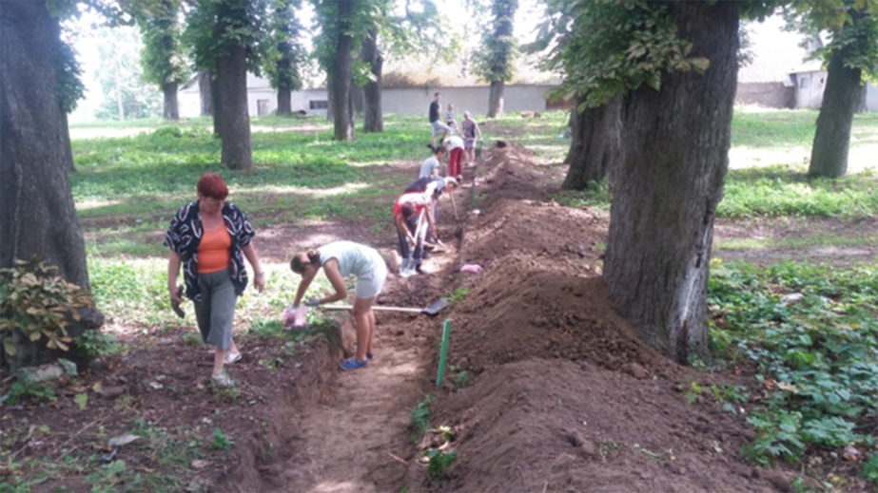
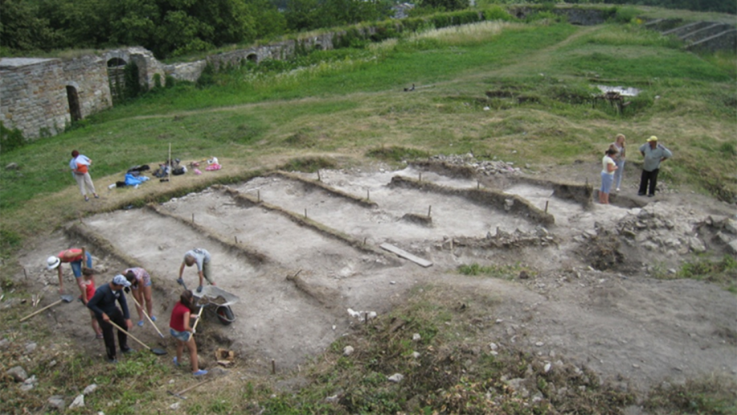
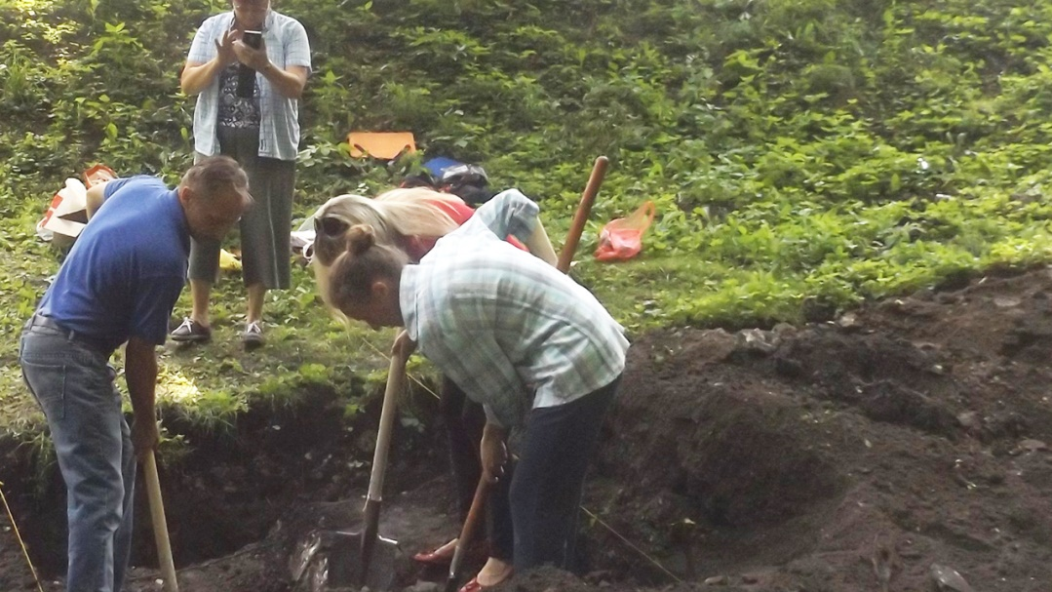
Археологія
Вишнівець
Теребовля
Збараж

Slide 16
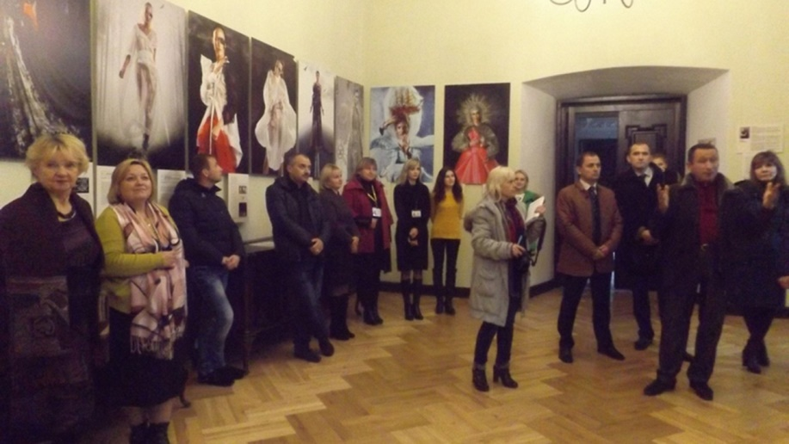
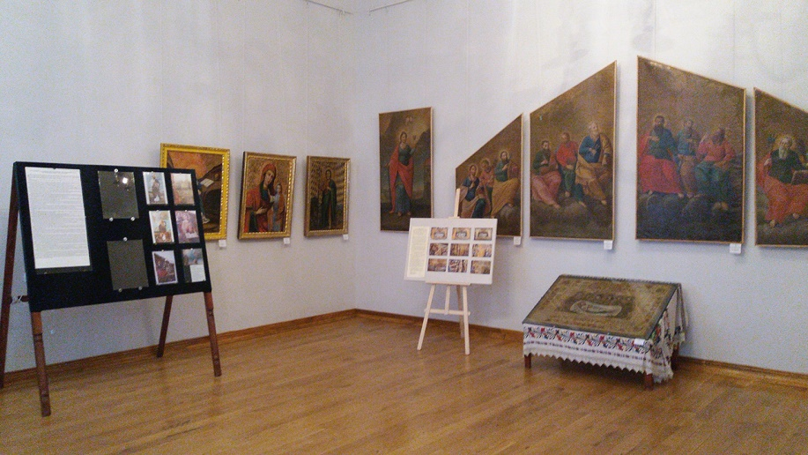
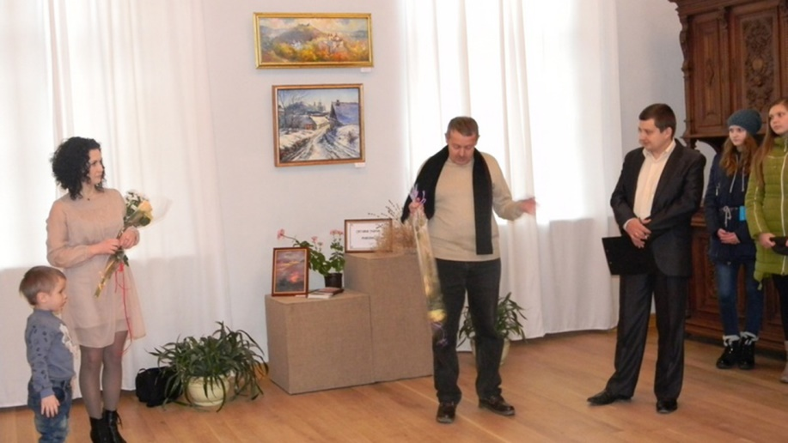
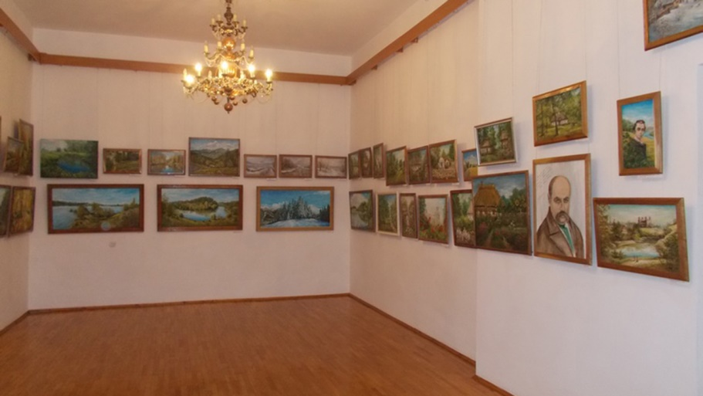
Виставкова діяльність

Slide 17
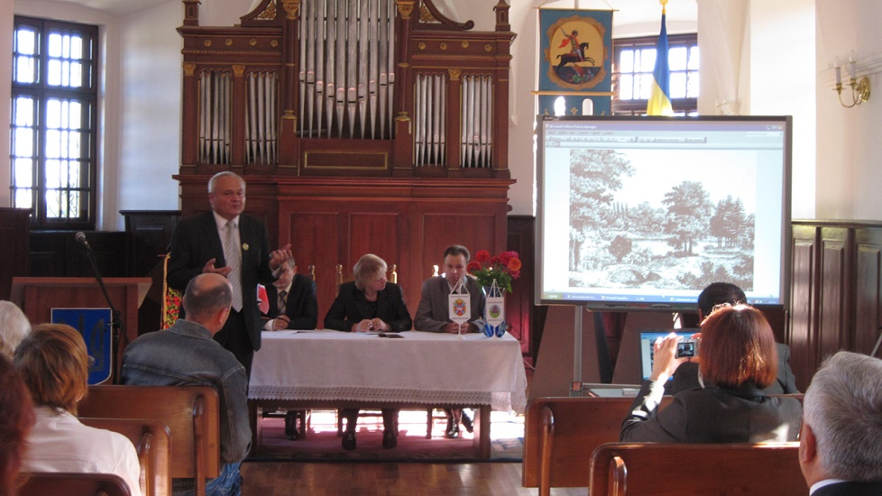
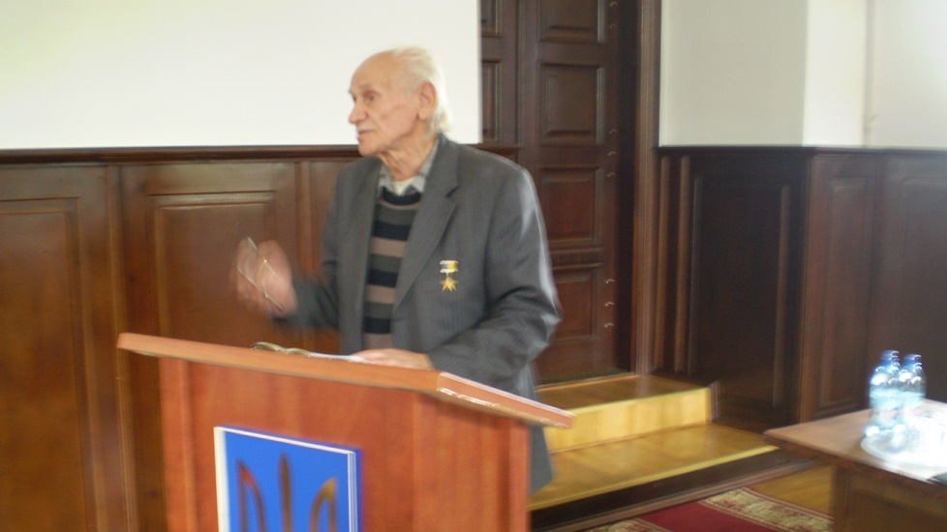
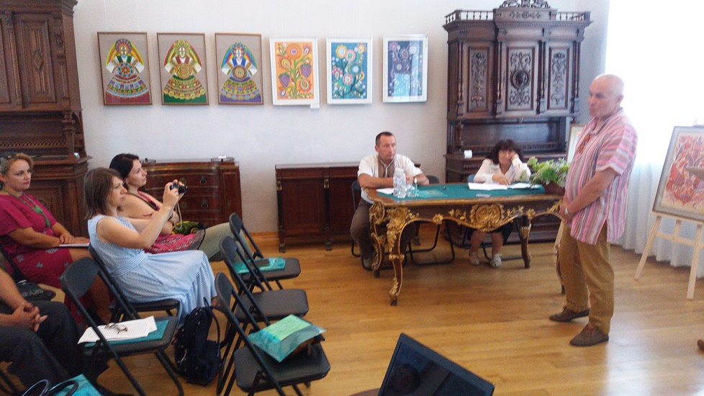
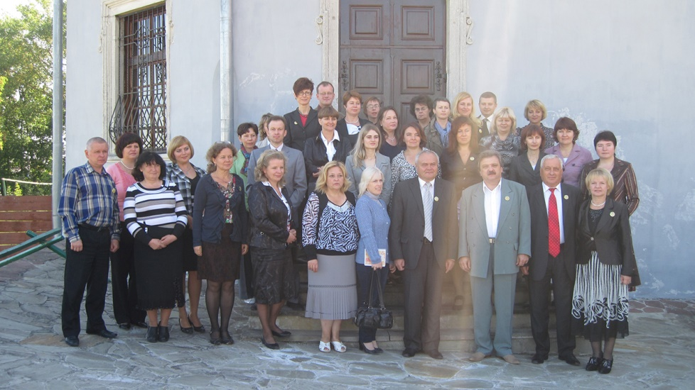
Проведення наукових конференцій

Slide 18
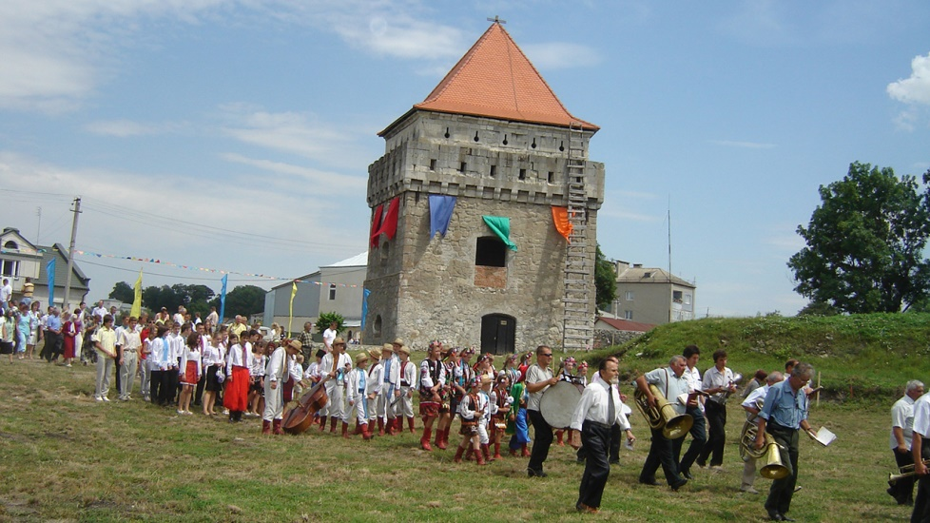
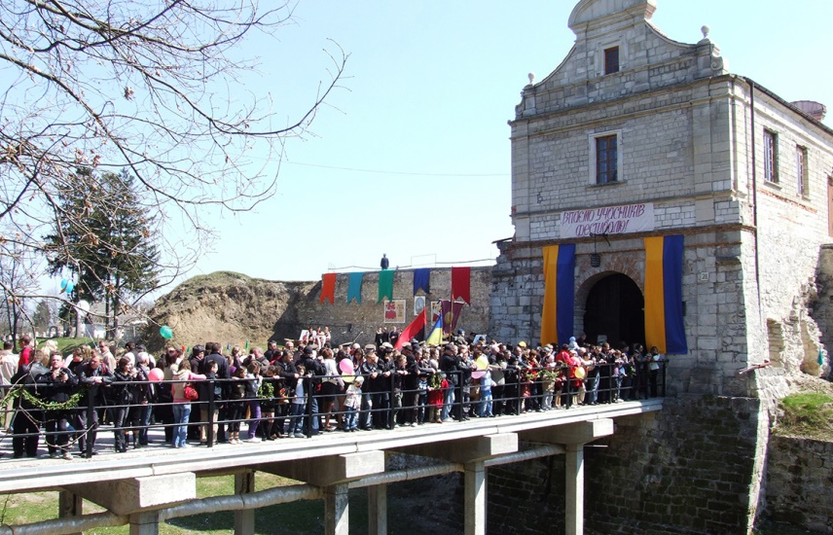
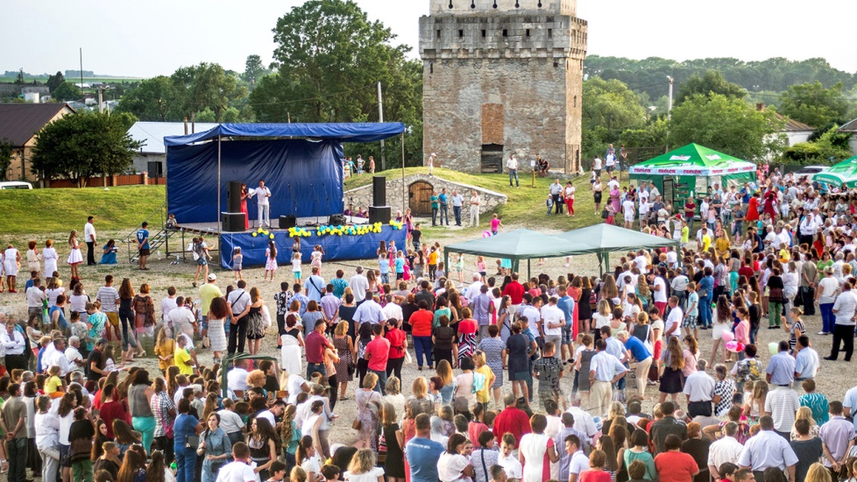
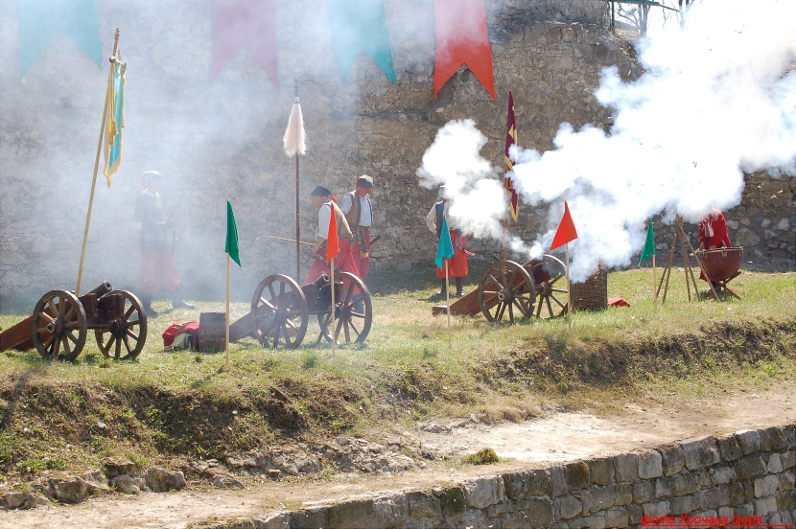
Фестивалі та масові заходи

Slide 19
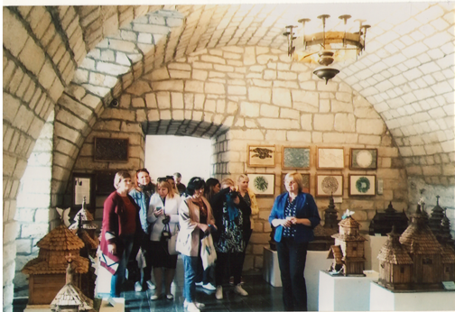
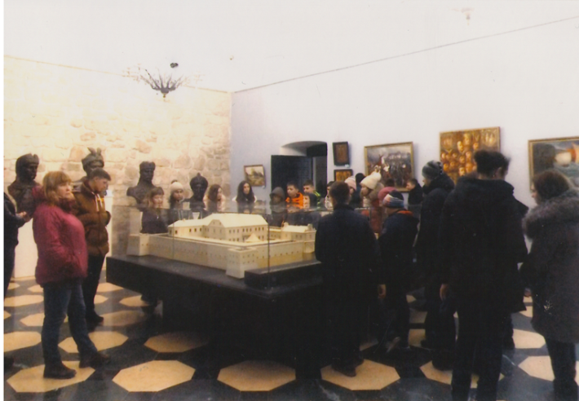
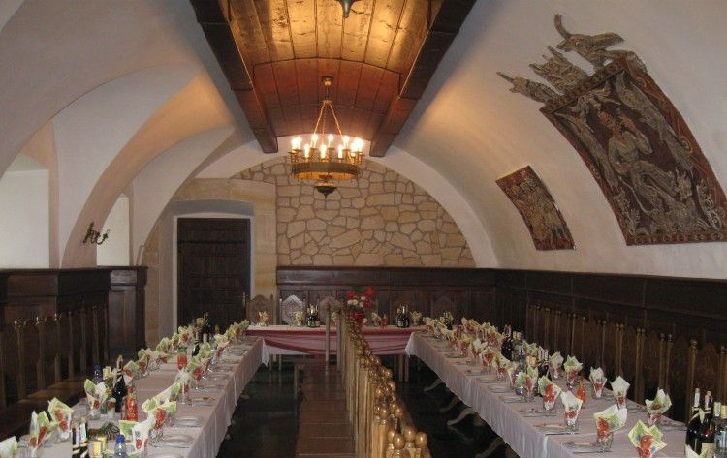
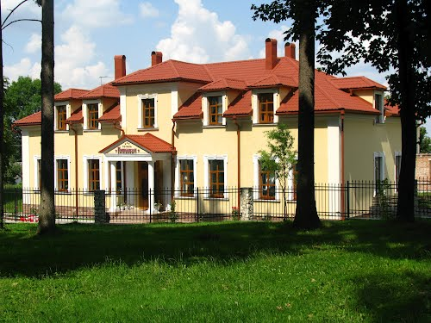
Туристична діяльність

Slide 20
Наукова діяльність

Slide 21
Дякую за увагу
і запрошую відвідати замки Тернопілля!

